Slide 1

Universidade Federal do Pará Instituto de Ciências Exatas e Naturais Faculdade de Computação Ciência da Computação
Classe em C++: Arqueiro
Programação II Ana Isabela Manito Ramos

Slide 2

https://github.com/anaisabelamr/Arqueiro

Slide 3
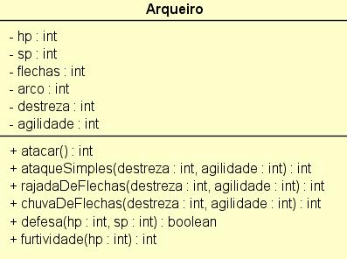
UML

Slide 4
Arqueiro.h
#ifndef ARQUEIRO_H
#define ARQUEIRO_H
#include <string>
#include "Data.h" //incluindo a classe Data
Class Arqueiro
{
Public:
arqueiro(string,int,int);
void setNome(string nome);
string getNome();
arqueiro();
~arqueiro();
static int atacar(int opcao);
int ataqueSimples();
int rajadaDeFlechas();
int chuvaDeFlechas();
bool defesa(bool sucesso);
int furtividade();

Slide 5
Arqueiro.h
Private:
int hp;
int sp;
int flechas;
int arco;
int destreza;
int dano;
};
#endif // ARQUEIRO_H

Slide 6
Arqueiro.cpp
#include "Arqueiro.h"
#include <string>
#include <iostream>
#include <windows.h>
#include <stdlib.h>
using namespace std;
Using std::cout;
Using std::cin;

Slide 7
Arqueiro.cpp
arqueiro::arqueiro()
{
nome = “ ";
}
void arqueiro::setNome(string nome)
{
this->nome = nome;
}
string arqueiro::getNome()
{
return this->nome;
}

Slide 8
Arqueiro.cpp
arqueiro::atacar(int opcao)
{
cout << "Digite o numero correspondente ao ataque desejado:\n1-Ataque Simples\n2-Rajada de Flechas\n3-Chuva de Flechas";
cin >> opcao;
switch(opcao)
{
case 1:
arqueiro::ataqueSimples();
break;
case 2:
arqueiro::rajadaDeFlechas();
break;
case 3:
arqueiro::chuvaDeFlechas();
break;
default:
cout << "Esta nao e uma opcao valida. Tente novamente.";
break;
}
}

Slide 9
Arqueiro.cpp
arqueiro::ataqueSimples()
{
flechas-=1; // A cada ataque simples, será usada uma flecha.
dano = destreza*3; // O dano do ataque
};
arqueiro::rajadaDeFlechas()
{
flechas-=3; // A cada rajada, serão usadas 3 flechas.
dano=destreza*4;
sp-=3;
};
arqueiro::chuvaDeFlechas()
{
flechas-=5; // a cada chuva, serão usadas 5 flechas.
dano=destreza*5;
sp-=4;
};

Slide 10
Arqueiro.cpp
arqueiro::defesa(bool sucesso)
{
if(sucesso == true)
{
sp+=5; //Ganha 5 de SP a cada defesa realizada com sucesso
}
else
{
hp-=0.05*hp; //Perde 5% do HP a cada defesa não realizada
}
};

Slide 11
Arqueiro.cpp
arqueiro::furtividade
{
do
{
cout <<"MODO FURTIVO\nDados do arqueiro\nHP:\nSP:";
hp+=25;
sp+=20;
sleep(3);
}
while (hp<hpMax && sp<spMax);
if (hp==hpMax && sp==spMax)
{
cout << "FIM DO MODO FURTIVO";
}
};

Slide 12
main.cpp
#include <iostream>
#include <string.h>
#include "Arqueiro.h“
const int hpMax = 100;
const int spMax = 80;
using std::cout;
using std::cin;

